Slide 1


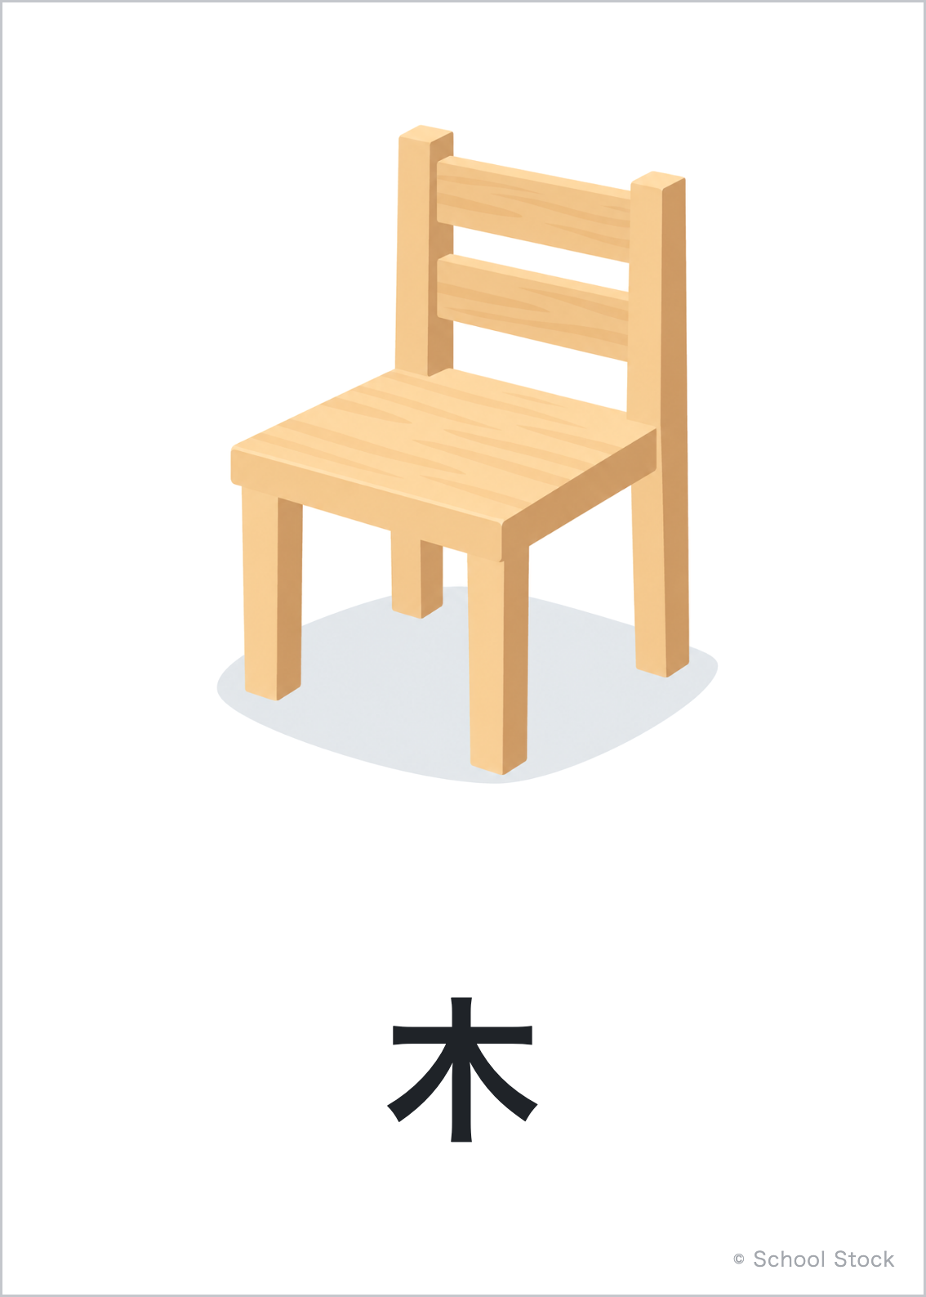

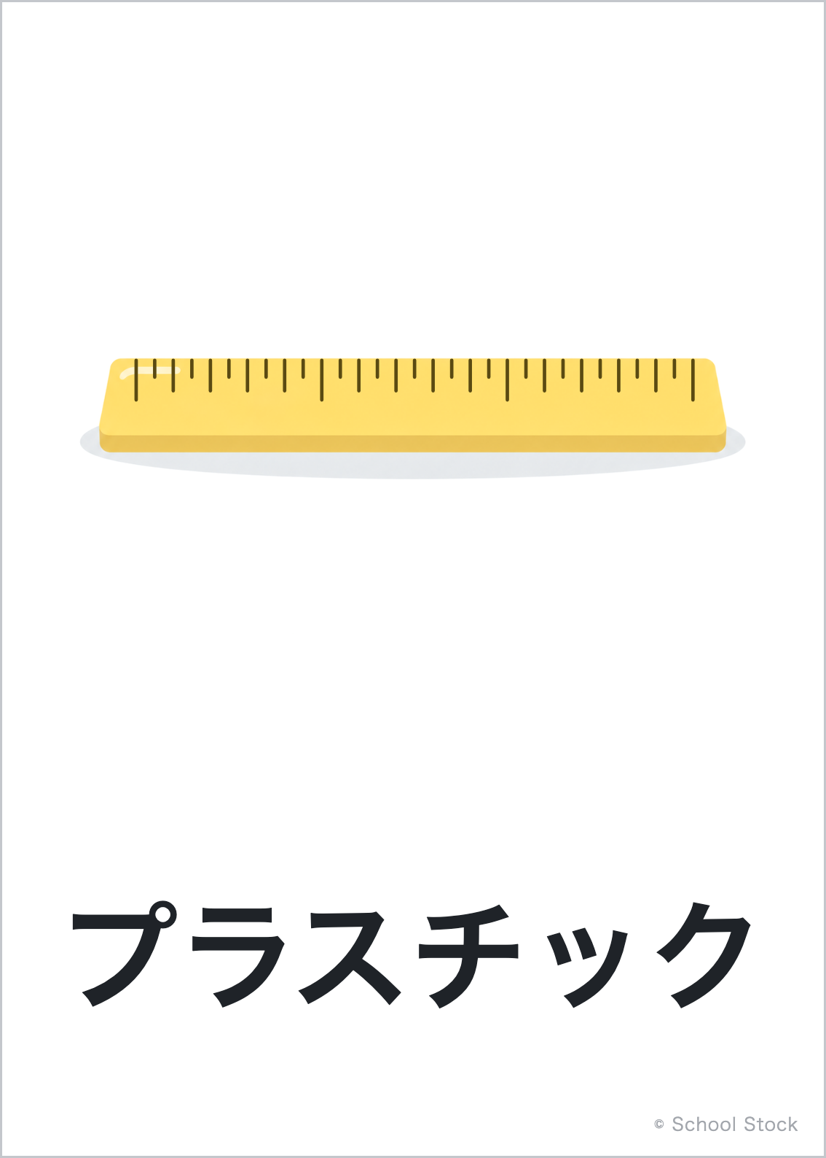
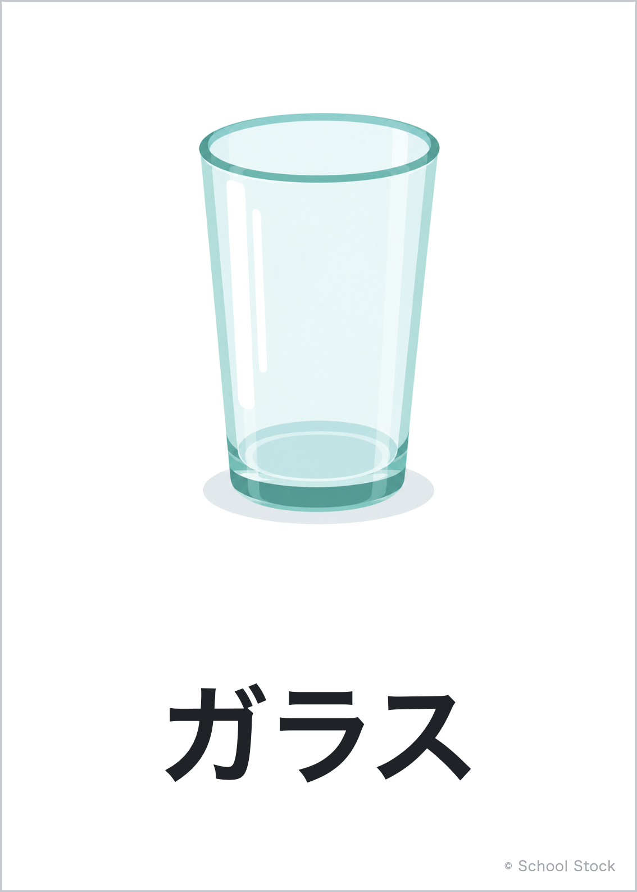
物の体積と温度 第4時
ほかに あたためると体積が変わる物は？
体積が 変わりそう
意見が分かれた
体積が 変わらなそう
カードを動かして分けよう
© School Stock

